Slide 1
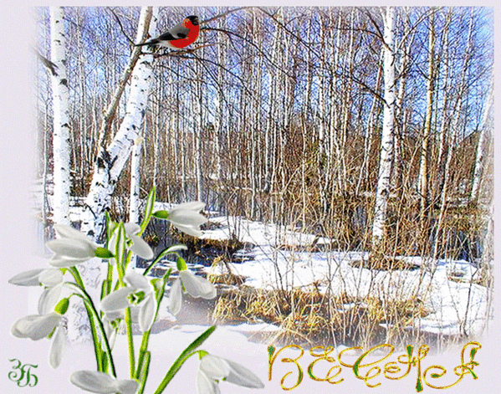
первые цветы весны
Подготовила: педагог Клевцова В. Н.

Slide 2
ПРОЛЕСКА

Slide 3
ХОХЛАТКА

Slide 4
МАТЬ-И-МАЧЕХА

Slide 5
ПРИМУЛА

Slide 6
КАЛУЖНИЦА

Slide 7
КОПЫТЕНЬ

Slide 8
ВЕТРЕННИЦА

Slide 9
КУПЕНА

Slide 10
ЛАНДЫШИ

Slide 11
АНЕМОНА

Slide 12
СОН-ТРАВА

Slide 13
ГУСИНЫЙ ЛУК

Slide 14
МЕДУНИЦА

Slide 15
ИВАН-ДА-МАРЬЯ

Slide 16
ПИОН

